Slide 1
Интеллектуальные информационные системы в управлении знаниями
Выполнила ст. гр. ИСИП 21-4
Собакина Вероника

Slide 2
Содержание
Введение
Интеллектуальные системы и их виды
Интеллектуальные информационные системы (ИИС) поддержки принятия решений
Разработка и проектирование ИИС
Архитектура ИИС

Slide 3
Введение
Интеллектуальные информационные технологии (ИИТ) (Intellectual information technology, IIT) — это информационные технологии, помогающие человеку ускорить анализ политической, экономической, социальной и технической ситуации, а также - синтез управленческих решений.
ИИТ формируются при создании информационных систем и информационных технологий для повышения эффективности управления знаниями, принятия решений в условиях, связанных с возникновением проблемных ситуаций. В этом случае любая жизненная или деловая ситуация описывается в виде некоторой познавательной модели (когнитивной схемы, архетипа, фрейма и пр.), которая впоследствии используется в качестве основания для построения и проведения моделирования, в том числе - компьютерного.

Slide 4
Интеллектуальные системы и их виды
Интеллектуальная система (ИС, intelligent system) — это техническая или программная система, способная решать задачи, традиционно считающиеся творческими, принадлежащие конкретной предметной области, знания о которой хранятся в памяти такой системы. Структура интеллектуальной системы включает три основных блока — базу знаний, решатель и интеллектуальный интерфейс.
Виды интеллектуальных систем:
Расчетно-логическая система
К расчетно-логическим системам относят системы, способные решать управленческие и проектные задачи по декларативным описаниям условий.

Slide 5
Интеллектуальные системы и их виды
Рефлекторная интеллектуальная система
Рефлекторная система - это система, которая формирует вырабатываемые специальными алгоритмами ответные реакции на различные комбинации входных воздействий.
Интеллектуальная информационная система
Интеллектуальная информационная система (ИИС, intelligent system) — система, основанная на знаниях.
Гибридная интеллектуальная система
Под гибридной интеллектуальной системой принято понимать систему, в которой для решения задачи используется более одного метода имитации интеллектуальной деятельности человека.

Slide 6
Интеллектуальные информационные системы (ИИС) поддержки принятия решений
ИИС – это компьютерная система, состоящая из 5 основных взаимодействующих компонентов: языковой подсистемы (механизм обеспечения связи между пользователем и другими компонентами ИСПР), информацией подсистемы (хранилище данных и средств их обработки), подсистемы управления знаниями (хранилище знаний о проблемной области, таких как процедуры, эвристики и правила, и средства обработки знаний), подсистемы управления моделями и подсистемы обработки и решения задач (связующее звено между другими подсистемами).

Slide 7
Интеллектуальные информационные системы (ИИС) поддержки принятия решений
Классификация задач, решаемых ИИС:
Интерпретация данных. Это одна из традиционных задач для экспертных систем.
Диагностика. Под диагностикой понимается процесс соотношения объекта с некоторым классом объектов и/или обнаружение неисправности в некоторой системе.
Мониторинг. Основная задача мониторинга — непрерывная интерпретация данных в реальном масштабе времени и сигнализация о выходе тех или иных параметров за допустимые пределы.
Проектирование. Проектирование состоит в подготовке спецификаций на создание «объектов» с заранее определёнными свойствами.
Прогнозирование. Прогнозирование позволяет предсказывать последствия некоторых событий или явлений на основании анализа имеющихся данных.
Планирование. Под планированием понимается нахождение планов действий, относящихся к объектам, способным выполнять некоторые функции.
Обучение. Под обучением понимается использование компьютера для обучения какой-то дисциплине или предмету.
Управление. Под управлением понимается функция организованной системы, поддерживающая определенный режим деятельности.
Поддержка принятия решений. Поддержка принятия решения — это совокупность процедур, обеспечивающая лицо, принимающее решения, необходимой информацией и рекомендациями, облегчающие процесс принятия решения.

Slide 8
Разработка и проектирование ИИС
Этапы проектирования ИИС
Идентификация определения задач и идентификация их характеристик.
Выделение главных концепций предметной области, которые отражают знания круга экспертов.
Выбор формализма представления знаний и определение механизма вывода решений.
Выбор или разработка языка представления знаний.
Тестирование системы путем решения кон­кретных проверочных задач.

Slide 9
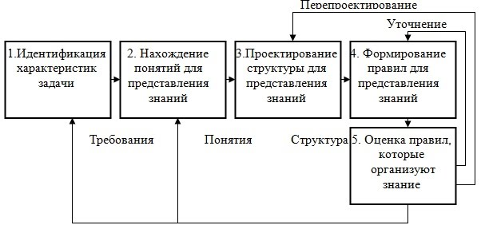
Разработка и проектирование ИИС
Рис. 1 Этапы проектирования ИИ

Slide 10
Разработка и проектирование ИИС
Стадии существования ИИС
Стадии существования интеллектуальных систем (или жизненные циклы системы) соответствуют уровню готовности системы, завершенности ее функциональных возможностей, реализуемых инструментарием.
Демонстрационный прототип — это состояние разработанности системы, когда она решает некоторую часть проблемных задач.
Исследовательский прототип проектируется в течение 1,5 ...2 лет. На этой стадии развития системы ее БЗ уже содержит не­сколько сотен правил, которые достаточно адекватно описывают предметную область.
Действующий прототип интеллектуальных систем осуществляет качественный вывод решений на расширившемся пространстве правил, достигшем порядка 1000. Поэтому для вывода сложных решений требую большие ресурсы времени и памяти.
Промышленные системы обеспечивают высокий уровень качества решения проблем предметной области при значительных уменьшениях времени решения и требуемой памяти.
Коммерческая система предназначена в основном для продажи. Она является либо проблемно-ориентированной, либо проблемно-независимой.

Slide 11
Разработка и проектирование ИИС
Инструментальные средства проектирования ИИС
Инструментальное средство разработки экспертных систем – это язык программирования, используемый инженером знаний и/или программистом для построения экспертной системы. Этот инструмент отличается от обычных языков программирования тем, что обеспечивает удобные способы представления сложных высокоуровневых понятий.
Оболочки экспертных систем
Системы этого типа создаются, как правило, на основе какой-нибудь экспертной системы, достаточно хорошо зарекомендовавшей себя на практике.
Языки программирования высокого уровня
Инструментальные средства этой категории избавляют разработчика от необходимости углубляться в детали реализации системы – способы эффективного распределения памяти, низкоуровневые процедуры доступа и манипулирования данными.
Среда программирования, поддерживающая несколько парадигм
Средства этой категории включают несколько программных модулей, что позволяет пользователю комбинировать в процессе разработки экспертной системы разные стили программирования.
Дополнительные модули
Средства этой категории представляют собой автономные программные модули, предназначенные для выполнения специфических задач в рамках выбранной архитектуры системы решения проблем.

Slide 12
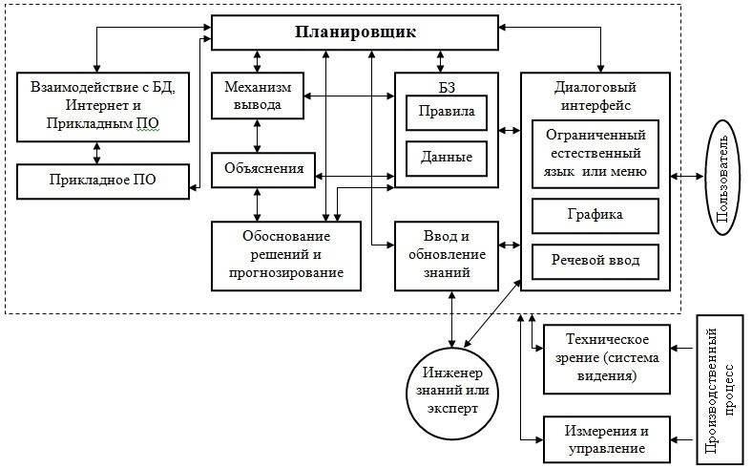
Архитектура ИИС
Структура интеллектуальной системы
В зависимости от характера выполняемых функций и области действий эксперты выполняют несколько характерных задач, ко­торые являются типичными: интерпретация, плани­рование, управление, проектирование, прогнозирование, диспетчирование и мониторинг, диагностика.
Чтобы создать систему, работающую со зна­ниями и способную в какой-то мере заменить эксперта или по­мочь ему в принятии решений при управлении производством, не­обходимо стремиться заложить в архитектуру нашей системы возможности по реализации названных функций.
Рис. 2 Структура интеллектуальных систем.

Slide 13
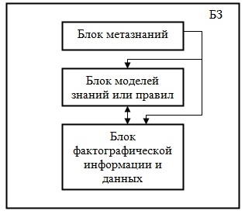
Архитектура ИИС
Структура БЗ и взаимодействие с другими компонентами интеллектуальной системы
Структурно БЗ можно организовать в ви­де двух основных подбаз - базы правил (БП) и базы данных (БД).
В БД хранится фактографическая информация о решаемых на объекте задачах и данные, которые относятся к указанной предметной области. БП определяет отношения между элементами данных, хранящихся в БД, на основе моделей пред­ставления знаний о предметной области, а также способы активи­зации этих знаний.
Рис. 3 Обобщенная структура БЗ

Slide 14
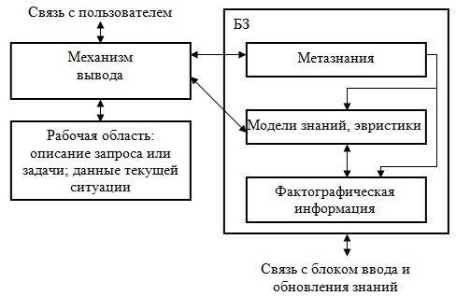
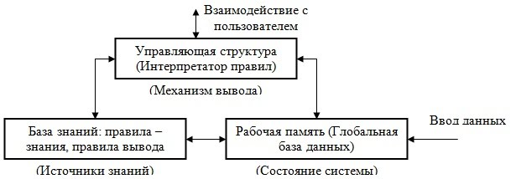
Архитектура ИИС
Рис. 4 Структура взаимодействия БЗ с основными компонентами ИИС для продукционных систем
Рис. 5 Структура взаимодействия БЗ с основными компонентами ИС для продукционных систем.

Slide 15
Архитектура ИИС
Модели представления знаний в ИИС
Цель представления знаний — организация необходимой информации в такую форму, чтобы программа искусственного интеллекта име­ла легкий доступ к ней для принятия решений, планирования, узнавания объектов и ситуаций, анализа сцен, вывода заключений и других когнитивных функций.
Семантическая сеть представляет собой ориентированный граф, вершинами которого являются информационные единицы, имеющие индивидуальные имена.
Фрейм представляет собой структуру данных, дающую целостное представление об объектах, явлениях и их типах в виде абстрактных образов.
Логика предикатов является расширением логики высказываний.
Продукционная модель, или модель, основанная на правилах, позволяет представить знания в виде предложений типа ЕСЛИ (условие), ТО (действие).
Нейронные сети – это направление компьютерной индустрии, в основе которого лежит идея создания ИИ по образу и подобию человеческого мозга.

Slide 16
Архитектура ИИС
Обработка знаний и вывод решений в ИИС
Основными методами обработки знаний и вывода решений в ИИС являются:
I. Методы вывода и поиска решений в продукционных системах
1. Методы вывода на основе прямой и обратной цепочек
2. Общие методы поиска решений в пространстве состояний
-Методы перебора
-Поиск в глубину
-Поиск в ширину
-Поиск на основе стоимости дуг (Нахождение пути минимальной стоимости)
-Поиск с возвратом (бэктрекинг)
3. Эвристические методы поиска (для определения направления поиска используется оценочная функция)
4. Методы редукции
5. Методы поиска решений в больших пространствах состояний
- Методы порождения и проверки
- Методы последовательного уточнения сверху
- др.
II. Выводы на фреймах и в семантических сетях
III. Дедуктивные методы поиска решений
IV. Поиск решений в условиях неопределенности
1. Вероятностный вывод
2. Вывод на основе теории уверенности
3. Нечеткая логика и приближенные рассуждения
V. Вывод в нейронных сетях

Slide 17
Архитектура ИИС
Интеллектуальный интерфейс
Взаимодействие на основе меню. При этом виде взаимодействия пользователь выбирает позицию или пункт из списка возможных выборов (меню) для того, чтобы функция была выполнена.
Командный язык. При это виде пользователь вводит команды.
Вопросно – ответный вид интерфейса начинается с вопросов компьютера пользователю. Пользователь отвечает на вопросы фразой или предложением (или выбором пункта меню).
Формирование взаимодействия. Пользователь вводит данные или команды в обозначенные формы (поля).
Естественный язык. Взаимодействие человек – компьютер, которое подобно диалогу человека с человеком называется естественным языком.
Графический пользовательский интерфейс. В графическом пользовательском интерфейсе объекты обычно представляются как пиктограммы (или символы) и пользователь непосредственно ими манипулирует.

Slide 18
Архитектура ИИС
Классификация ИИС
ИИС могут размещаться на каком-либо сайте, где пользователь задает системе вопросы на естественном языке (если это вопросно-ответная система) или, отвечая на вопросы системы, находит необходимую информацию (если это экспертная система).
Интеллектуальные поисковики отличаются от виртуальных собеседников тем, что они достаточно безлики и в ответ на вопрос выдают некоторую выжимку из источников знаний (иногда достаточно большого объема), а собеседники обладают «характером», особой манерой общения (могут использовать сленг, ненормативную лексику), и их ответы должны быть предельно лаконичными (иногда даже просто в форме смайликов, если это соответствует контексту).
ИИС:
Экспертные системы
Собственно экспертные системы (ЭС)
Интерактивные баннеры (web + ЭС)
Вопросно-ответные системы (в некоторых источниках «системы общения»)
Интеллектуальные поисковики (например, система Старт)
Виртуальные собеседники
Виртуальные цифровые помощники

Slide 19
Спасибо за внимание

